Slide 1

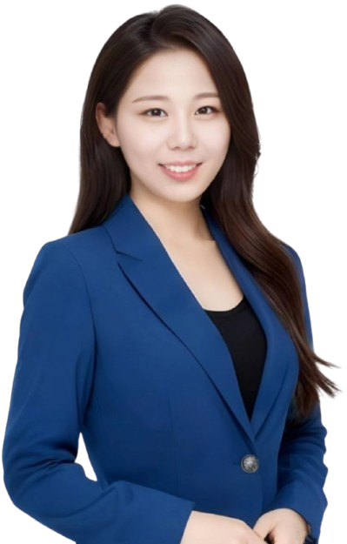

人工智能基础入门

Slide 2
目录
01
AI应用场景与发展历程
02
人工智能主要分支
03
机器学习工作流程
04
机器学习算法分类

Slide 3
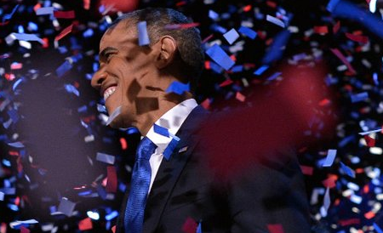
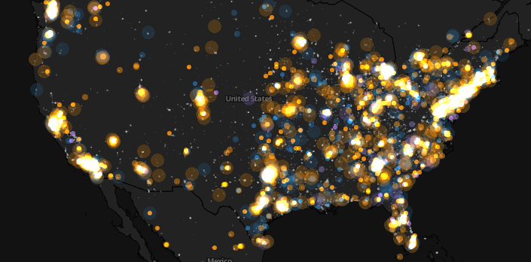
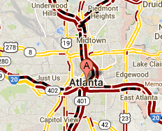
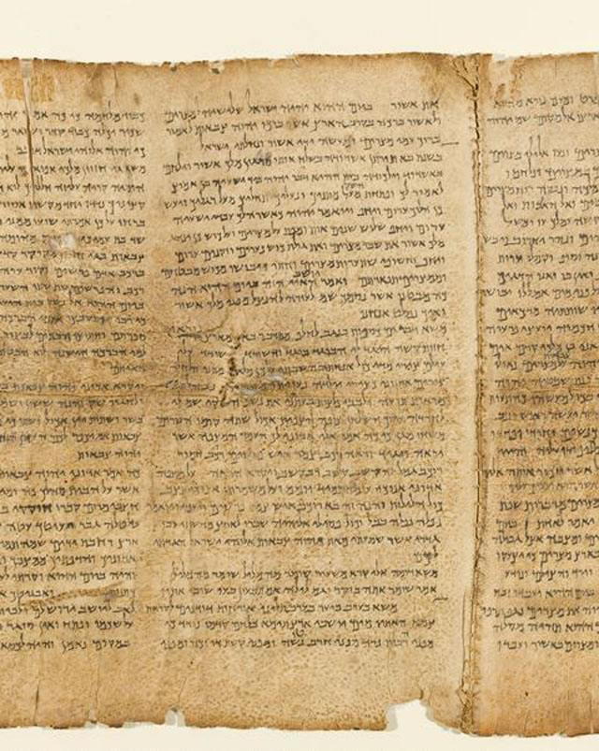
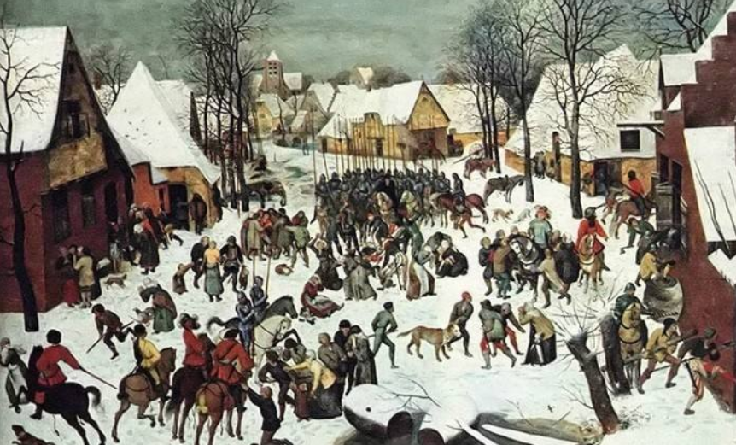
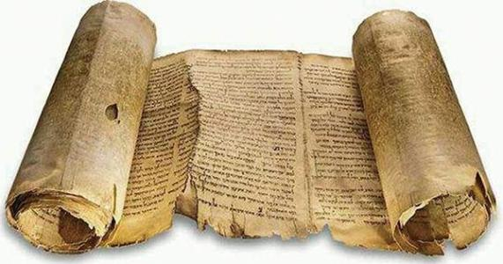
1 课题导入
Barack Obama's Political Election
Social Networking
Bruegel
Dead Sea Scrollsproduction

Slide 4
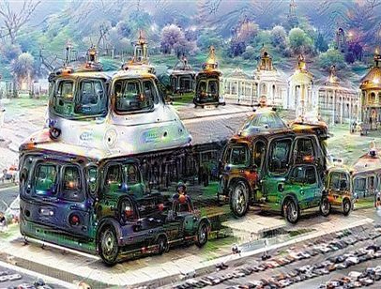
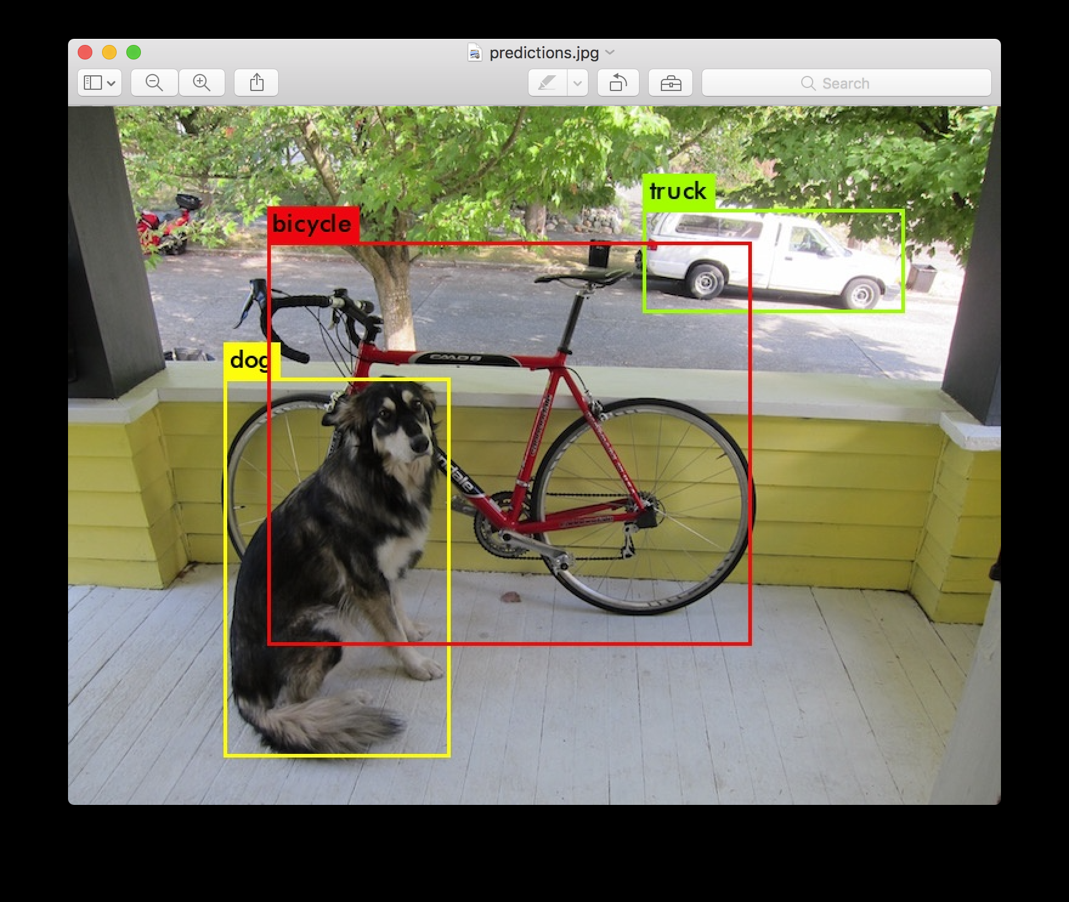
1.1 行业应用
DeepDream
YOLO
https://deepdreamgenerator.com/
https://pjreddie.com/darknet/yolo/

Slide 5
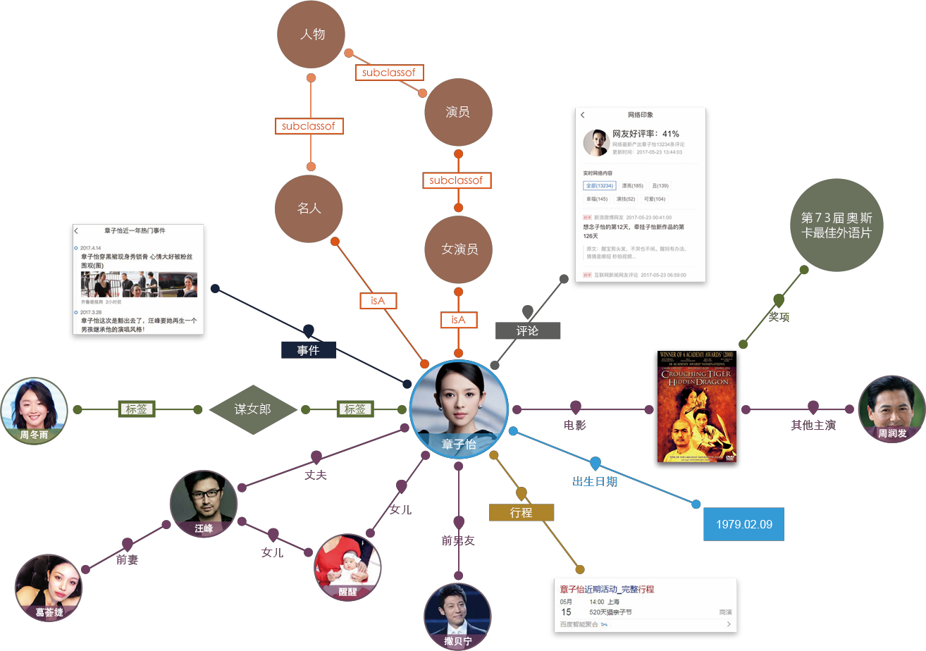
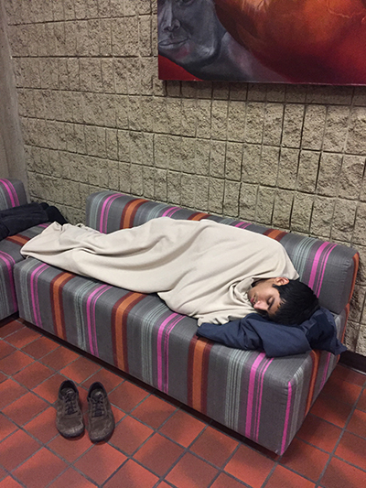
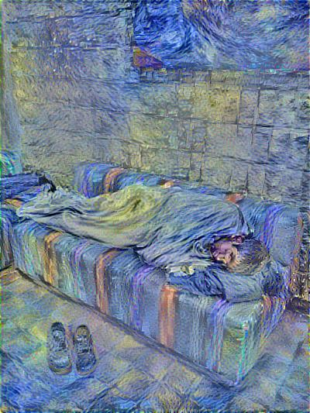

1.1 行业应用
知识图谱
画风迁移

Slide 6
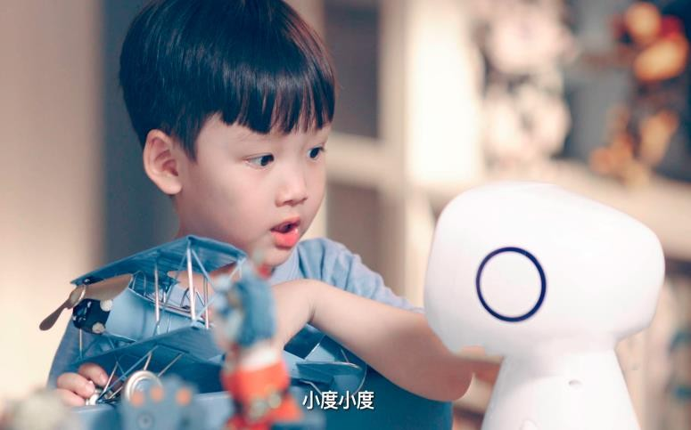
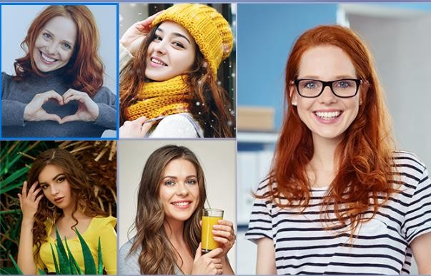
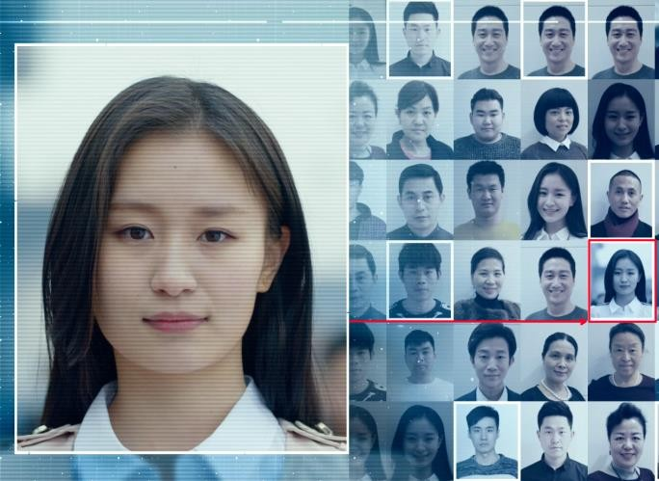
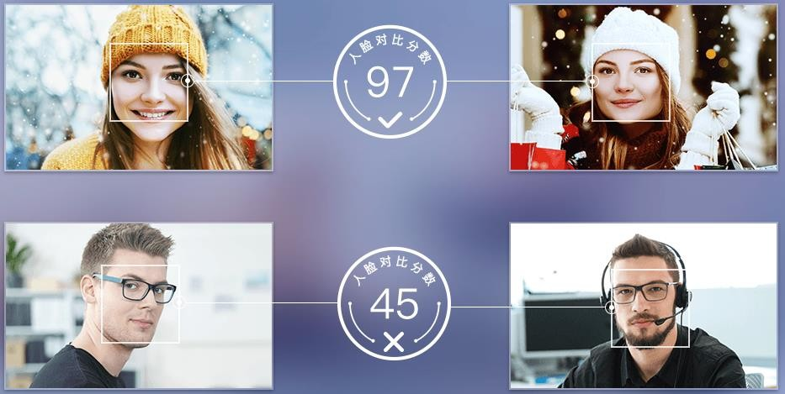
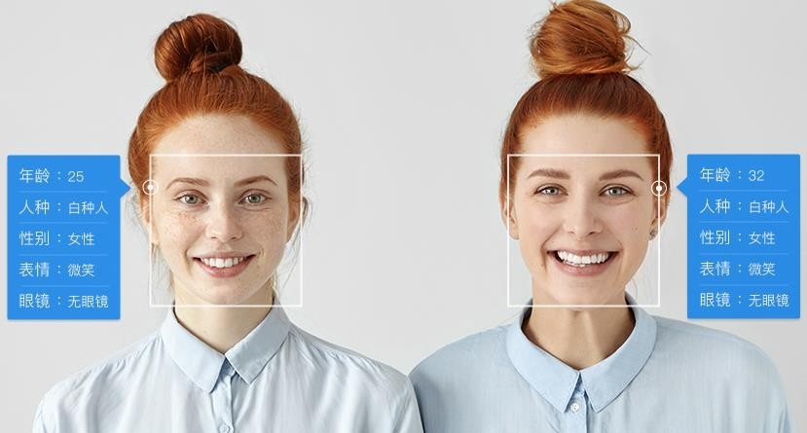
1.1 行业应用
语音识别
• 距离小于1米，中文字准率97%+
• 支持耳语、长语音、中英文混合及方言
计算机视觉

Slide 7
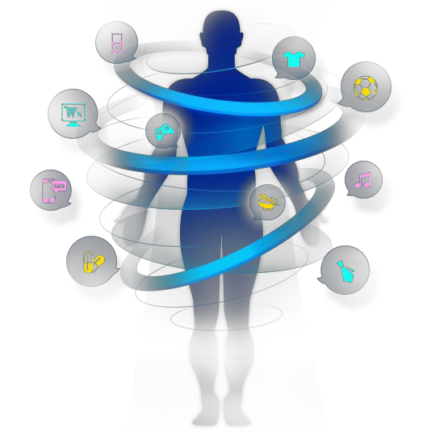
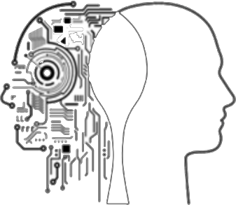
1.1 行业应用
兴趣习惯
用户画像
汽车 /金融 /医疗健康/家居/
母婴亲子/作息习惯 /生活半径
用户属性
性别 /年龄/教育水平/ 行业 /职业/消费水平
位置属性
所在地/ 常驻地 /常访商圈 …

Slide 8
1.1 行业应用
百度人工智能技术布局
产品应用
应用层
AI技术生态
生态层
AI 开放平台（ai.baidu.com）
平台层
自然语言处理
知识图谱
用户画像
认知层
语音
图像
视频
AR / VR
感知层
大数据
算法
大计算
基础层

Slide 9
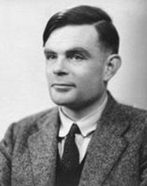
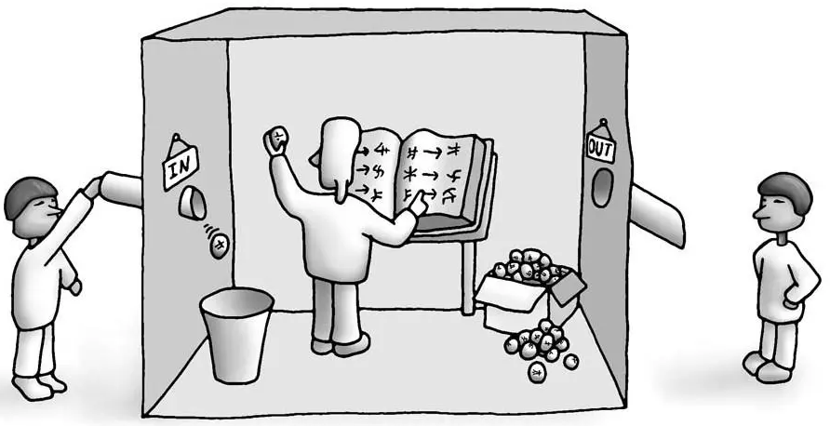
1.2 发展历程
图灵测试 机器能思考吗？
测试者与被测试者（一个人和一台机器）隔开的情况下，通过一些装置（如键盘）向被测试者随意提问。
多次测试（一般为5min之内），如果有超过30%的测试者不能确定被测试者是人还是机器，那么这台机器就通过了测试，并被认为具有人类智能。
艾伦·麦席森·图灵
Alan Mathison Turing
“计算机科学之父”
提出“图灵测试”概念
破解德国的著名密码系统Enigma

Slide 10
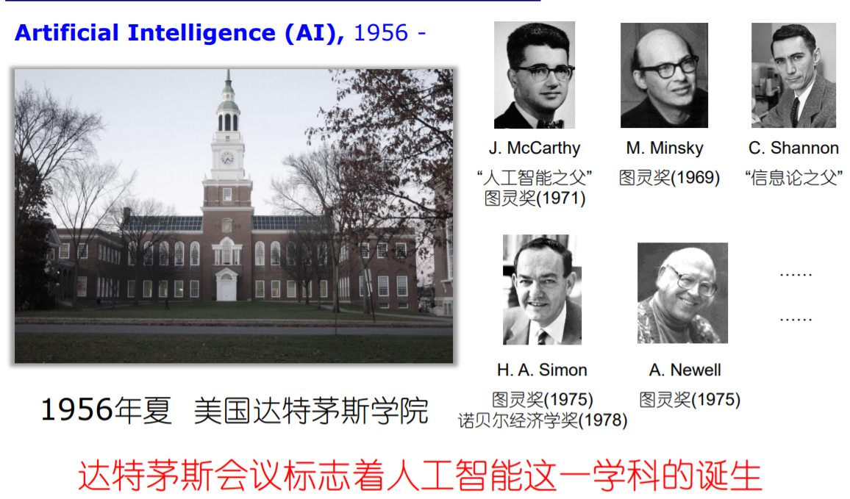
1.2 发展历程

Slide 11
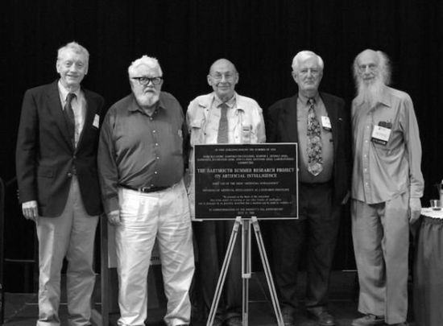
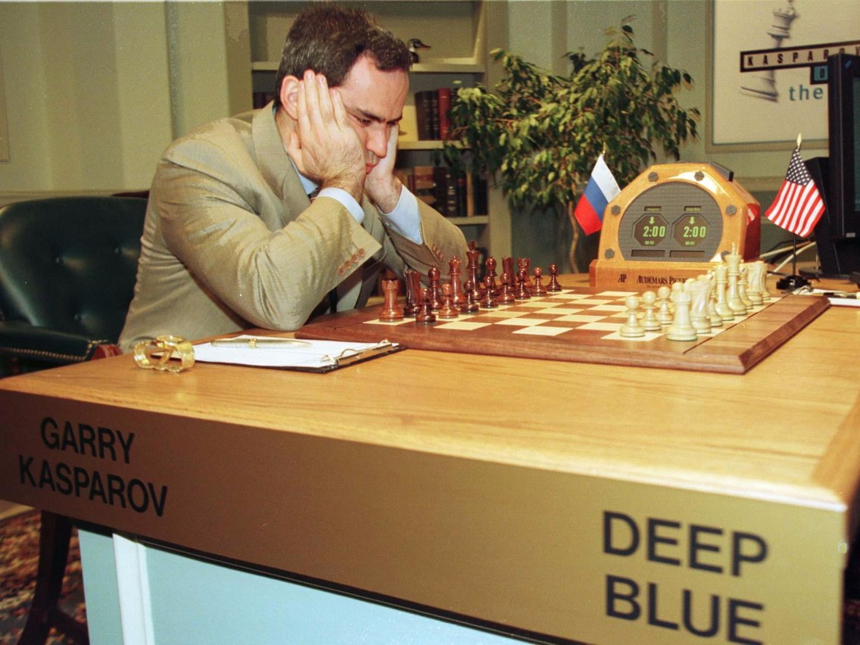
1.2 发展历程
2006年，会议五十年后，当事人重聚达特茅斯。
左起：摩尔，麦卡锡，明斯基，赛弗里奇，所罗门诺夫
1996.02：卡vs深蓝：4-2
1997.05：卡vs更深的蓝：2.5-3.5

Slide 12
1.2 发展历程
20世纪90年至今
2012 ImageNet
1997 “深蓝”
图像分类连创新高
超过人类识别能力
击败国际象棋世界冠军卡斯帕罗夫
2017 GoogleDeepMind
2016 发改委
《“互联网+”人工智能实施方案》
AlphaGo 围棋战胜世界冠军柯洁，李世石；

Slide 13
1.2 发展历程
第一个黄金时期
（1956—20世纪70年代）
第二个黄金时期
（1956—20世纪70年代）
美国国防部赞助MIT222万美金，之后每年300万美金；
1963年斯坦福第一个AI实验室成立
日本的第五代计算机项目拨款8.5亿美金；
1986，误差反向传播（BP）算法诞生；
第一个低谷时期
（20世纪70年代至90年代初）
第二个低谷时期
（20世纪70年代至90年代初）
James Lighthill：
《Artificial Intelligence：A general survey》
专家系统：“知识期”
IBM与Apple 普通台式机性能超越“智能计算机”
1991，日本的第五代计算机宣告失败

Slide 14
1.2 发展历程
计算
算法
训练数据
计算
算法
逐层，分布，并行算法能力提升
GPU,FPGA，TPU能力大幅提升
逐层，分布，并行算法能力提升
GPU,FPGA，TPU能力大幅提升

Slide 15
1.2 发展历程
人工智能的发展经历了3个阶段：
1980年代是正式成形期，尚不具备影响力。
1990-2010年代是蓬勃发展期，诞生了众多的理论和算法，真正走向了实用。
2012年之后是深度学习期，深度学习技术诞生并急速发展，较好的解决了现阶段AI的一些重点问题，并带来了产业界的快速发展。

Slide 16
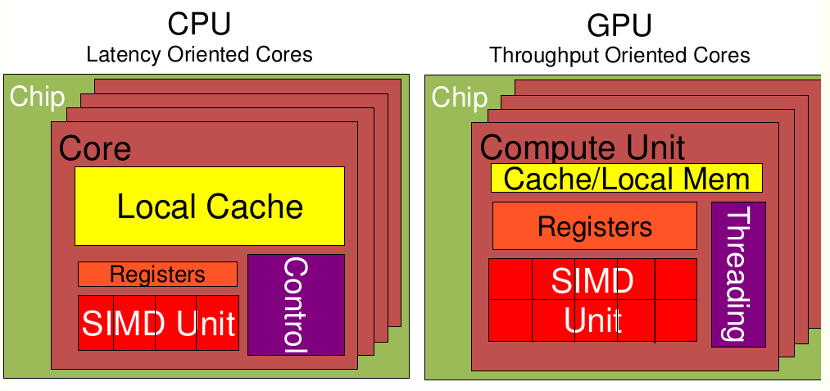
1.3 CPU与GPU
GPU与CPU对比
Cache, local memory： CPU > GPU
Threads(线程数): GPU > CPU
SIMD Unit(单指令多数据流,以同步方式，在同一时间内执行同一条指令): GPU > CPU

Slide 17
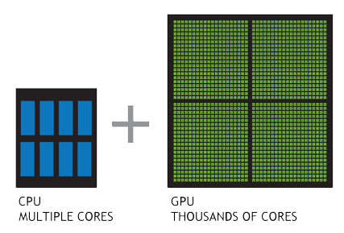
1.3 CPU与GPU
GPU与CPU对比
1,GPU 加速计算可以将应用程序计算密集部分的工作负载转移到 GPU，同时仍由 CPU 运行其余程序代码。从用户的角度来看，应用程序的运行速度明显加快.
2,CPU 由专为顺序串行处理而优化的几个核心组成，而 GPU 则拥有一个由数以千计的更小、更高效的核心（专为同时处理多重任务而设计）组成的大规模并行计算架构.

Slide 18
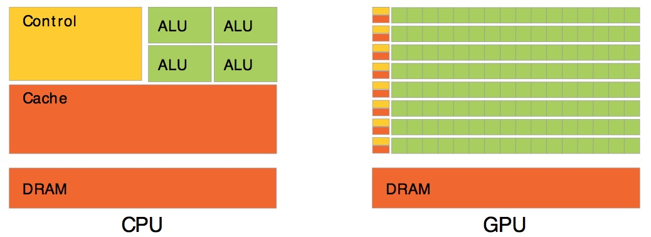
1.3 CPU与GPU
GPU与CPU对比
3,CPU需要很强的通用性来处理各种不同的数据类型，同时又要逻辑判断又会引入大量的分支跳转和中断的处理。这些都使得CPU的内部结构异常复杂。而GPU面对的则是类型高度统一的、相互无依赖的大规模数据和不需要被打断的纯净的计算环境。GPU采用了数量众多的计算单元和超长的流水线，但只有非常简单的控制逻辑并省去了Cache。而CPU不仅被Cache占据了大量空间，而且还有有复杂的控制逻辑和诸多优化电路，相比之下计算能力只是CPU很小的一部分.

Slide 19
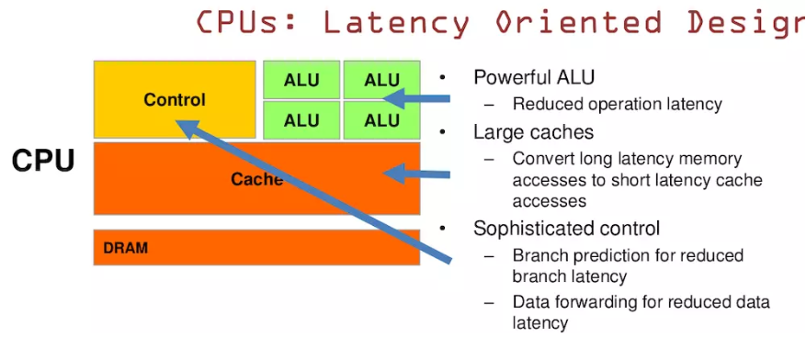
1.3 CPU与GPU
GPU与CPU对比

Slide 20
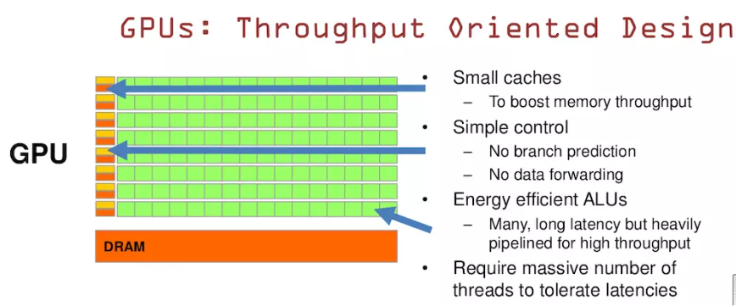
1.3 CPU与GPU
GPU与CPU对比
与CPU擅长逻辑控制，串行的运算对比，通用类型数据运算不同，GPU擅长的是大规模并发计算，这也正是密码破解等所需要的。所以GPU除了图像处理，也越来越多的参与到计算当中来。

Slide 21
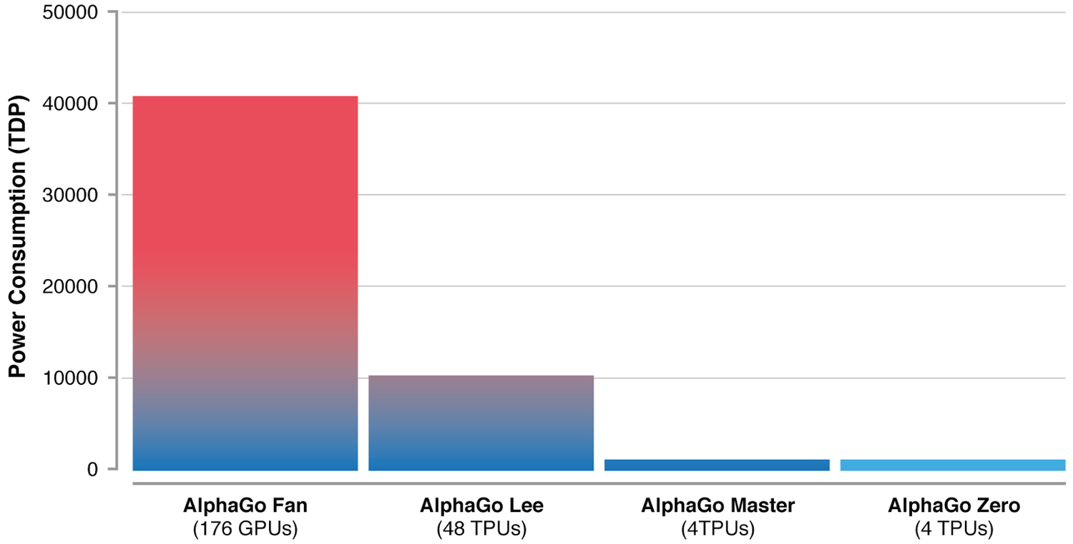
1.3 CPU与GPU

Slide 22
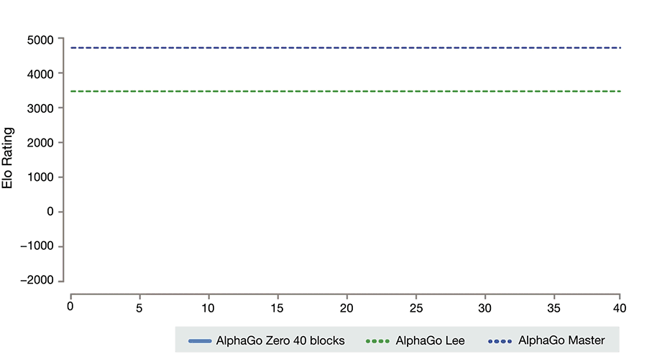
1.3 CPU与GPU

Slide 23

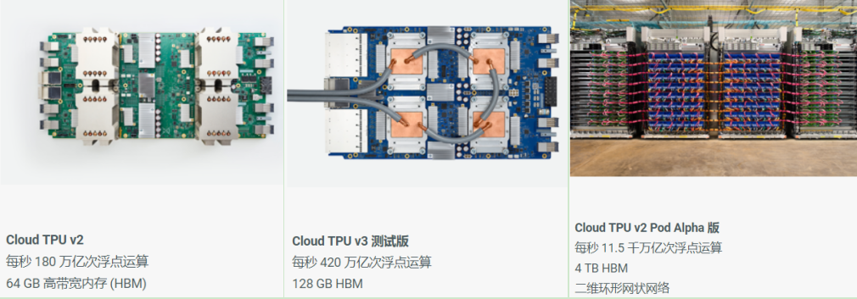
1.3 CPU与GPU
https://cloud.google.com/tpu/?hl=zh-cn
https://buzzorange.com/techorange/2017/09/27/what-intel-google-nvidia-microsoft-do-for-ai-chips/

Slide 24
1.3 CPU与GPU
什么类型的程序适合在GPU上运行？
（1）计算密集型的程序。所谓计算密集型(Compute-intensive)的程序，就是其大部分运行时间花在了寄存器运算上，寄存器的速度和处理器的速度相当，从寄存器读写数据几乎没有延时。可以做一下对比，读内存的延迟大概是几百个时钟周期；读硬盘的速度就不说了，即便是SSD, 也实在是太慢了。
（2）易于并行的程序。他有成百上千个核，每一个核在同一时间最好能做同样的事情。

Slide 25
应用场景与发展历程
人工智能主要分支
机器学习工作流程
机器学习算法分类
模型评估

Slide 26
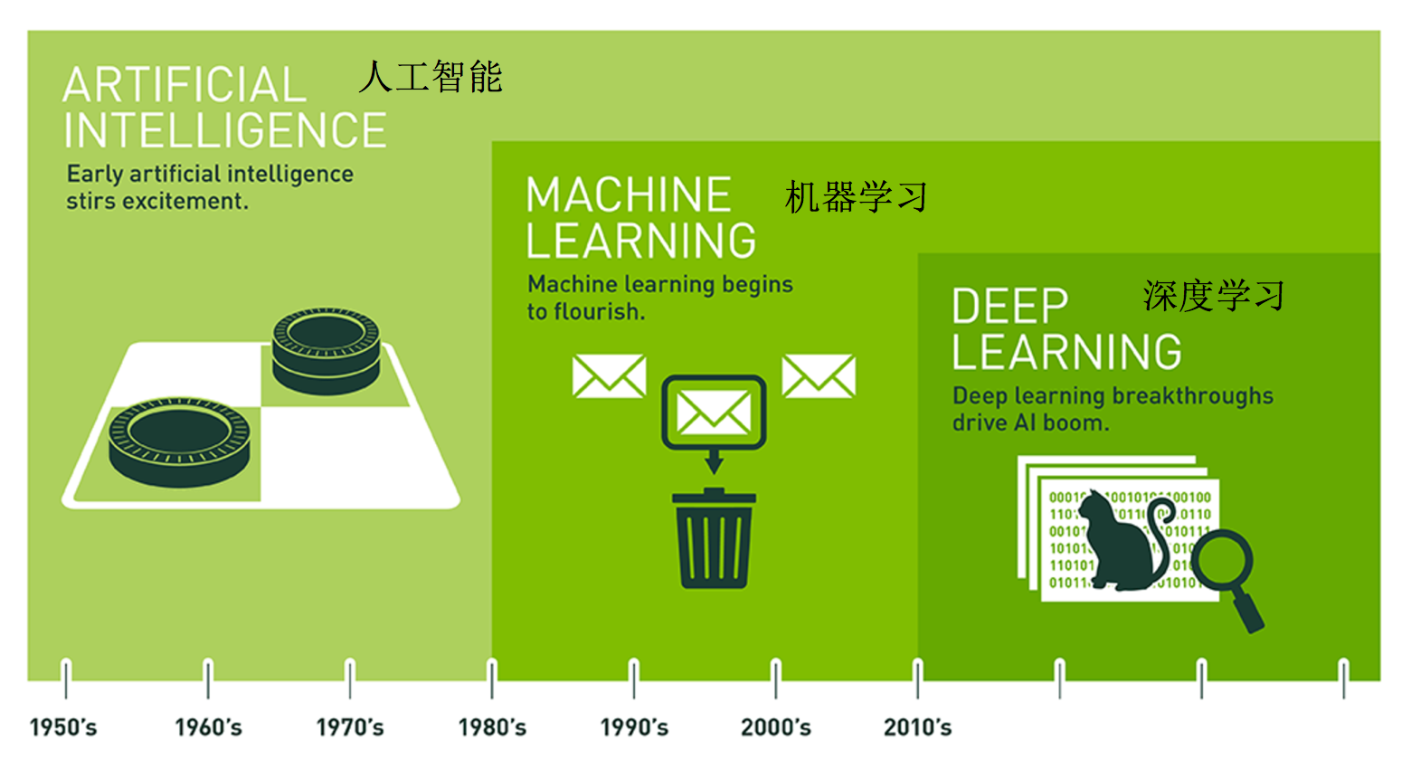
2 人工智能主要分支

Slide 27
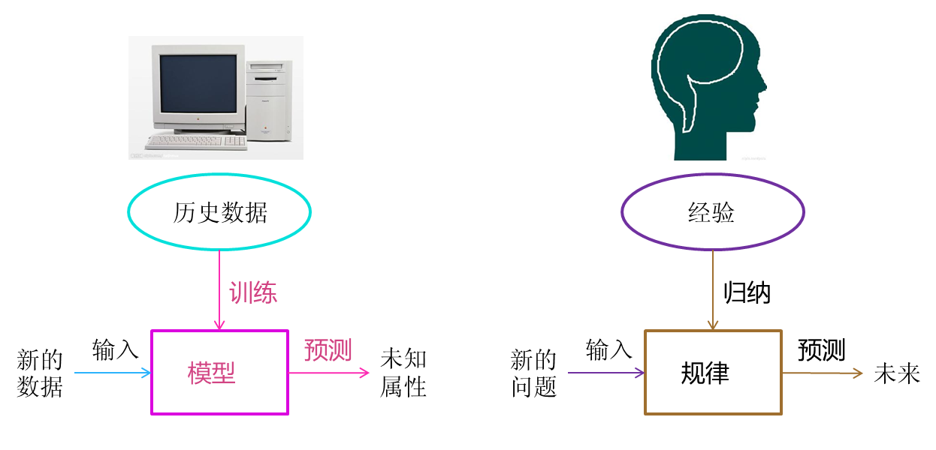
2.1 机器学习
机器学习是从数据中自动分析获得模型，并利用模型对未知数据进行预测

Slide 28
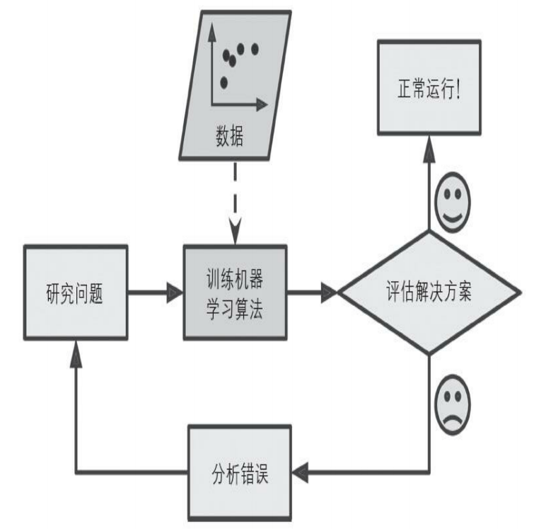
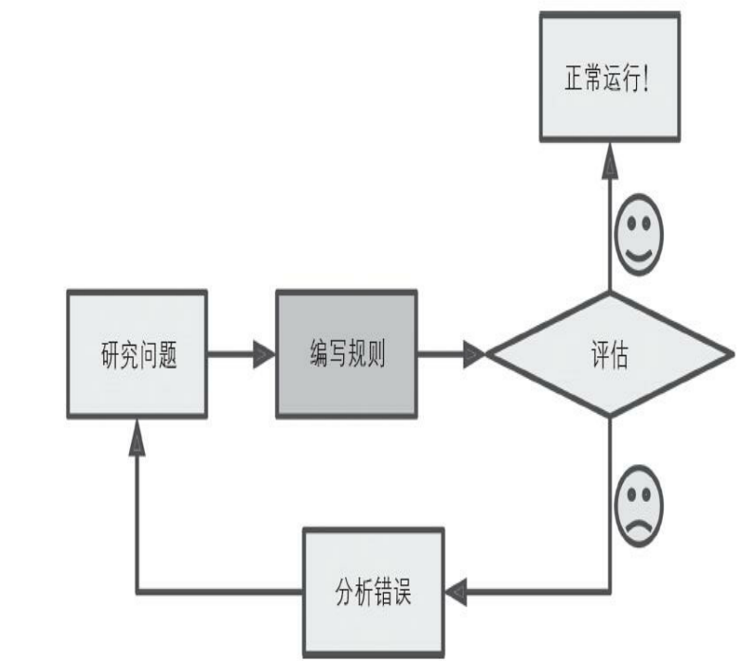
2.1 机器学习
传统编程方法
机器学习解决方法

Slide 29
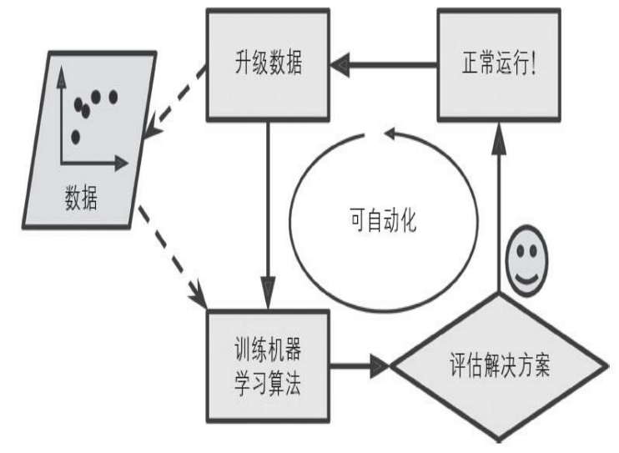
2.1 机器学习
如果垃圾邮件发送者注意到所有包含“4U”字眼的电子邮件都被阻止，他们很可能会开始写成“For U”。使用传统编程技术的垃圾邮件过滤器需要人为更新标记“For U”的邮件。而如果垃圾邮件发送者持续围绕着你的过滤器来变更策略，那你将需要永无止境地续写新的过滤规则。
相比之下，基于机器学习技术的垃圾邮件过滤器可以自动注意到“For U”开始在用户标记的垃圾邮件中出现得异常频繁，人为干预很少，就会开始自动标记它们。

Slide 30
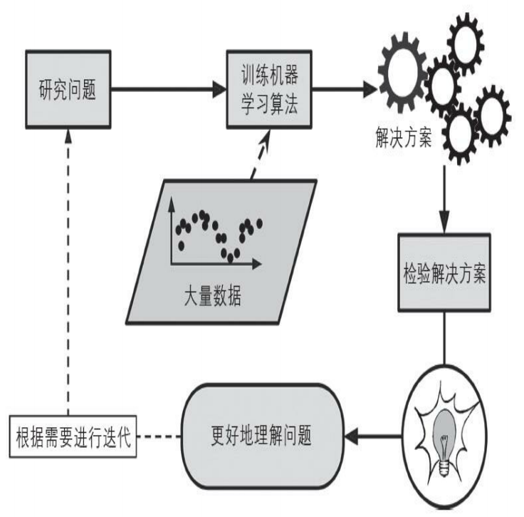
2.1 机器学习
机器学习还可以帮助人类学习：
一旦垃圾邮件过滤器经过了足够多的训练，人们可以很轻松地检视它，查看它认为的可以作为垃圾邮件最佳预判因子的单词及单词组合的列表。有时候，这可能会揭示出一些人类未曾意识到的关联性或是新趋势，从而帮助我们更好地理解问题。

Slide 31
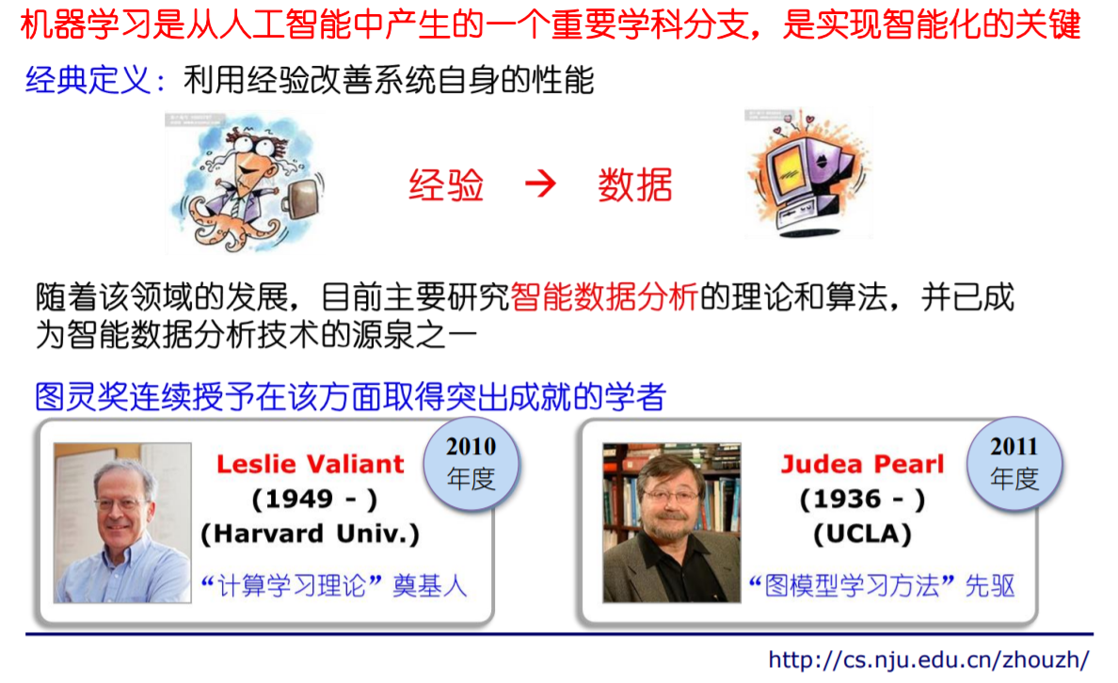
2.1 机器学习

Slide 32
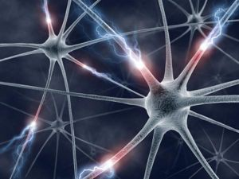
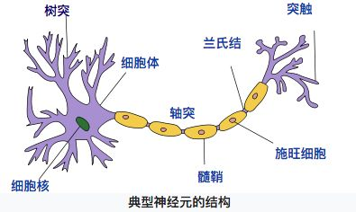
2.2 深度学习
深度学习通过组合低层特征形成更加抽象的高层表示属性类别，以发现数据的分布式特征表示。

Slide 33
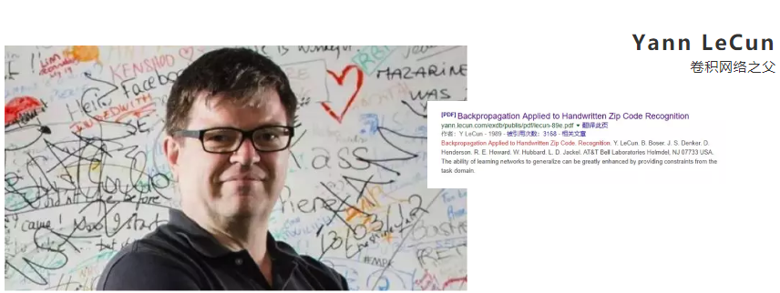
2.2 深度学习

Slide 34
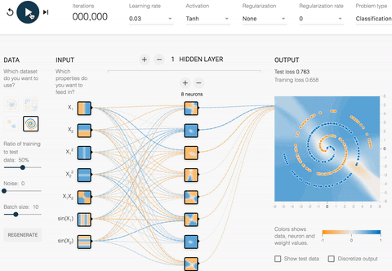
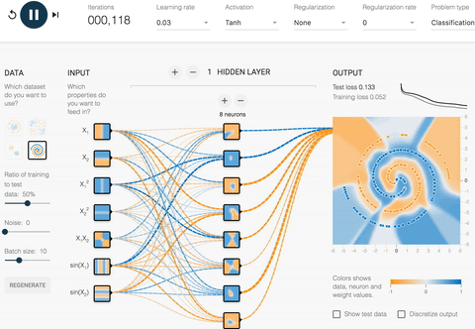
2.2 深度学习
http://playground.tensorflow.org
深度学习平台Tensorflow游乐场

Slide 35
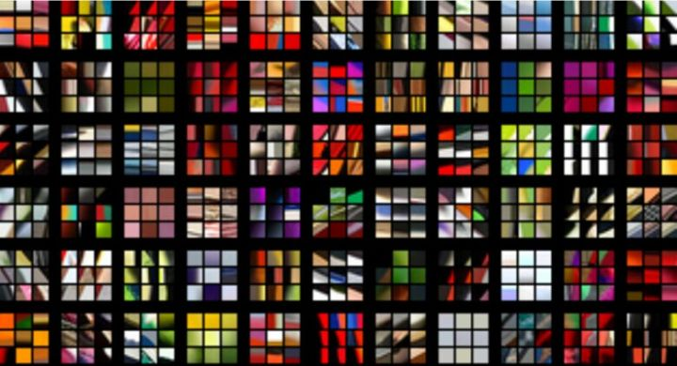
2.2 深度学习
第1层：负责识别颜色及简单纹理

Slide 36
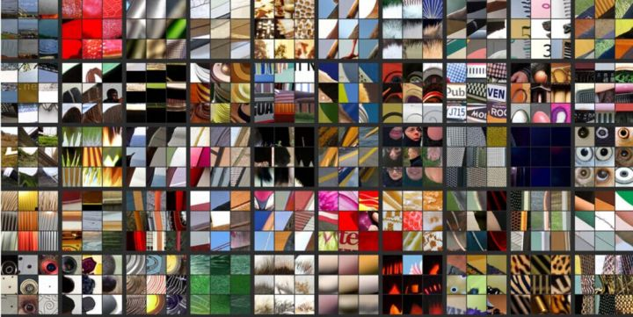
2.2 深度学习
第2层：识别更加细化的纹理，布纹，刻纹，叶纹等

Slide 37
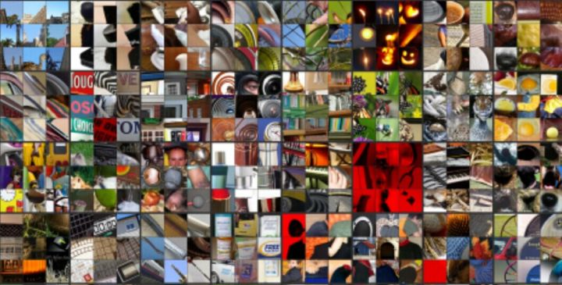
2.2 深度学习
第3层：负责感受黑夜里的黄色烛光，高光，萤火，鸡蛋黄色等。

Slide 38
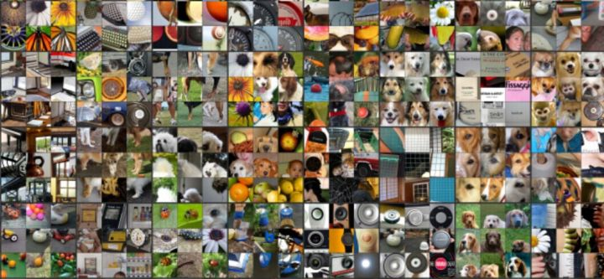
2.2 深度学习
第4层：识别萌狗的脸，宠物形貌，圆柱体事物，七星瓢虫等的存在

Slide 39
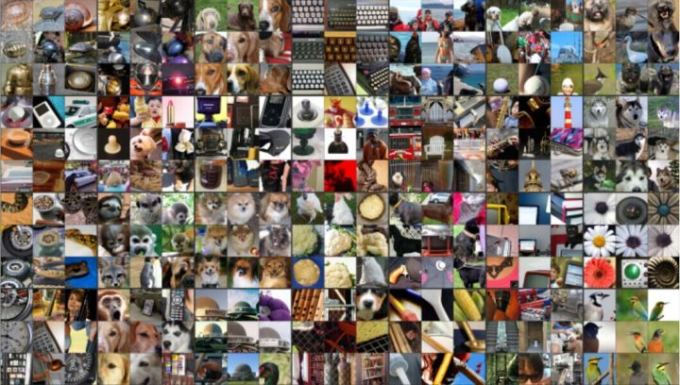
2.2 深度学习
第5层：负责识别花，黑眼圈动物，鸟，键盘，原型屋顶等

Slide 40
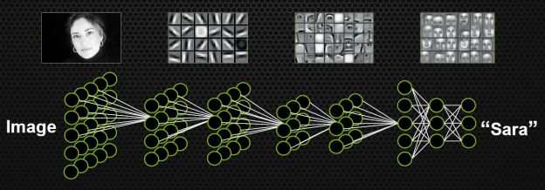
2.2 深度学习
增加层数：通过更抽象的概念识别物体，器官层，分子层，原子层
增加结点数：增加同一层物质的种类

Slide 41

2.3 小结
机器学习 VS 深度学习

Slide 42
2.3 小结
请尝试着总结出人工智能的发展历史及主要应用场景：

Slide 43
2.3 小结
请尝试着总结出人工智能的发展历史及主要应用场景：
1980年代是正式成形期，尚不具备影响力。
1990-2010年代是蓬勃发展期，诞生了众多的理论和算法，真正走向了实用。
2012年之后是深度学习期，深度学习技术诞生并急速发展，较好的解决了现阶段AI的一些重点问题，并带来了产业界的快速发展。

Slide 44
应用场景与发展历程
人工智能主要分支
机器学习工作流程
机器学习算法分类
模型评估

Slide 45
3 机器学习工作流程
5
模型评估
一辆红色的奥迪汽车进行车速测试，第一次测试，1小时行驶了60km，第二次测试，1分钟行驶了1200m，那么，这个汽车正常行驶，3小时你估计能开多远？
4
机器学习(模型训练)
3
特征工程
2
数据预处理
1
获取数据

Slide 46
3 机器学习工作流程
5
模型评估
一辆红色的奥迪汽车进行车速测试，第一次测试，1小时行驶了60km，第二次测试，1分钟行驶了1200m，那么，这个汽车正常行驶，3小时你估计能开多远？
参考答案：198km
4
机器学习(模型训练)
3
特征工程
2
数据预处理
1
获取数据

Slide 47

3 机器学习工作流程
1.获取数据
2.数据预处理
3.特征工程
4.机器学习(模型训练)
5.模型评估
Natalia Konstantinova，PhD, specialist in NLP and ML

Slide 48

3 机器学习工作流程

Slide 49
应用场景与发展历程
人工智能主要分支
机器学习工作流程
机器学习算法分类
模型评估

Slide 50
4 机器学习算法分类
01
监督学习
02
无监督学习
算法分类
03
半监督学习
04
强化学习

Slide 51

4.1 有监督学习
样本
标签
训练集
测试集

Slide 52

4.1 有监督学习
有监督定义：输入数据是由输入特征值和目标值所组成，即输入的训练数据为有标签的。

Slide 53

4.1 有监督学习

Slide 54


4.1 有监督学习

Slide 55

4.1 有监督学习
有监督学习1：回归问题
回归问题：给定D维输入变量x，并且每一个输入矢量x都有对应的值y，要求对于新来的数据预测它对应的连续的目标值t。
例如：预测房价，根据样本集拟合出一条连续曲线

Slide 56

4.1 有监督学习
回归问题和分类问题的本质一样，都是针对输入做出输出预测，其区别在于输出预测的类型。
分类问题：给定一个新的模式，根据训练集推断它所对应的类别（如：+1，-1），是一种定性输出，也叫离散变量预测，而回归问题，给定一个新的模式，根据训练集推断它所对应的输出值（实数）是多少，是一种定量输出，也叫连续变量预测。
如果预测的结果为连续的值，是回归问题; 如为离散的值，是分类问题
例如：根据肿瘤特征判断良性还是恶性，得到的是结果是“良性”或者“恶性”，是离散的;温度是连续的值,所以是回归。

Slide 57
4.2 无监督学习
01
监督学习
02
无监督学习
算法分类
03
半监督学习
04
强化学习

Slide 58

4.2 无监督学习
无监督定义：输入数据没有被标记，也没有确定的结果，即样本数据类别未知，没有标签，需要根据样本间的相似性对样本集进行聚类，以发现事物内部结构及相互关系。

Slide 59

4.2 无监督学习
无监督定义：输入数据没有被标记，也没有确定的结果，即样本数据类别未知，没有标签，需要根据样本间的相似性对样本集进行聚类，以发现事物内部结构及相互关系。

Slide 60

4.2 无监督学习
无监督定义：输入数据没有被标记，也没有确定的结果，即样本数据类别未知，没有标签，需要根据样本间的相似性对样本集进行聚类，以发现事物内部结构及相互关系。

Slide 61

4.2 无监督学习

Slide 62

4.2 无监督学习

Slide 63
4.2 无监督学习
Q1
1类
基于样本间相似性度量的聚类方法：设法定出不同类别的核心或初始内核，然后依据样本与核心之间的相似性度量将样本聚集成不同的类别。
2类
Q2
基于概率密度函数估计的直接方法：指设法找到各类别在特征空间的分布参数，再进行分类。

Slide 64
4.2 无监督学习
无监督学习是在寻找数据集中的规律性，这种规律性并不一定要达到划分数据集的目的，也就是说不一定要“分类”。
这一点是比有监督学习方法的用途要广。譬如分析一堆数据的主分量，或分析数据集有什么特点都可以归于非监督学习方法的范畴。

Slide 65
4.3 半监督学习
01
监督学习
02
无监督学习
算法分类
03
半监督学习
04
强化学习

Slide 66

4.3 半监督学习
半监督学习：训练集数据一部分有标签而其余部分无标签，即训练集同时包含有标记样本和无标记样本。

Slide 67


4.3 半监督学习
半监督学习案例：循证医学

Slide 68

4.3 半监督学习
半监督学习案例：循证医学

Slide 69
4.4 强化学习
01
监督学习
02
无监督学习
算法分类
03
半监督学习
04
强化学习

Slide 70


4.4 强化学习
强化学习定义：实质是make decisions 问题，即自动进行决策，并且可以做连续决策希望一段时间后获得最多的累计奖励。
主要包含四个要素：agent，环境状态，行动，奖励；

Slide 71

4.4 强化学习
强化学习案例1：
小孩想要走路，但在这之前，他需要先站起来，站起来之后还要保持平衡，接下来还要先迈出一条腿，是左腿还是右腿，迈出一步后还要迈出下一步。
小孩就是 agent，他试图通过采取行动（即行走）来操纵环境（行走的表面），并且从一个状态转变到另一个状态（即他走的每一步），当他完成任务的子任务（即走了几步）时，孩子得到奖励（给巧克力吃），并且当他不能走路时，就不会给巧克力。

Slide 72

4.4 强化学习
强化学习案例2：
一个 autonomous agent 要学习如何打 tennis 比赛，它需要考虑这些动作：serves, returns, and volleys，这些行为会影响谁赢谁输。
执行每一个动作都是在一个激励下进行的，就是要赢得比赛。
为了实现比分最大化，它需要遵循一个策略。

Slide 73

4.4 强化学习
强化学习案例3：
Manufacturing
一家日本公司 Fanuc，工厂机器人在拿起一个物体时，会捕捉这个过程的视频，记住它每次操作的行动，操作成功还是失败了，积累经验，下一次可以更快更准地采取行动。

Slide 74

请尝试总结监督学习和强化学习的区别：
4.4 强化学习

Slide 75

4.4 强化学习
请尝试总结监督学习和强化学习的区别：

Slide 76

4.4 强化学习

Slide 77



4.5 小结
无监督学习
监督学习
In：无标签
Out：无反馈
目的：发现潜在结构
案例：自动聚类
算法：聚类，降维
In：有标签
Out：有反馈
目的：预测结果
案例：学认字
算法：分类（类别）
回归（数字）
半监督学习
强化学习

Slide 78

4.5 小结
监督学习
无监督学习
强化学习
半监督学习
In：决策流程及激励系统
Out：一系列行动
目的：长期利益最大化，回报函数（只会提示你是否在朝着目标方向前进的延迟反映）
案例：学下棋
算法：马尔科夫决策，动态规划
已知：训练样本Data和待分类的类别
未知：训练样本有无标签均可
应用：训练数据量过大时，
监督学习效果不能满足需求，
因此用来增强效果。

Slide 79

4.5 小结

Slide 80

4.6 拓展
批量学习和在线学习
在线学习：需要接收持续的数据流（例如股票价格）同时对数据流的变化做出快速或自主的反应。
如果你的计算资源有限，在线学习系统同样也是一个很好的选择：新的数据实例一旦经过系统的学习，就不再需要，你可以将其丢弃（除非你想要回滚到前一个状态，再“重新学习”数据），这可以节省大量的空间。
挑战：学习率，不良数据。

